Slide 1

La FE cristiana
Un curso del
INSTITUTO de
FORMACIÓN
TEOLÓGICA por
INTERNET

Slide 2
Tema 2:
LA revelación
Un trabajo de: Giuseppe Tanzella-Nitti
Extracto y presentación: Juan María Gallardo

Slide 3

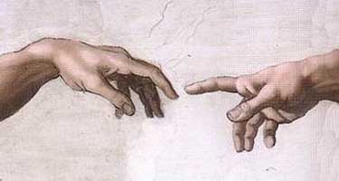
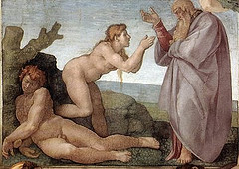
1. Dios se revela a los hombres
Dios se ha revelado.
En esta revelación Dios habla a los hombres.
El primer paso de la revelación es la creación.
Dios se ha manifestado a través de las criaturas.
Y se manifiesta a los hombres de todos los tiempos, haciéndoles conocer su bondad y sus perfecciones.

Slide 4
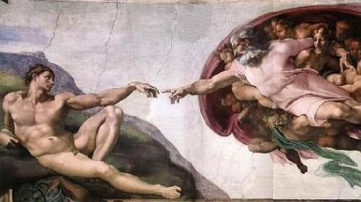
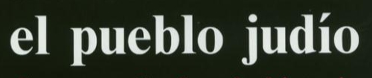

El ser humano,
*imagen y semejanza de Dios,
*es la criatura que en mayor grado
*revela a Dios.
Dios ha querido revelarse como Ser personal,
*a través de una historia de salvación,
*creando y educando a un pueblo
*para que fuese
*custodio de su Palabra dirigida a los hombres y
*para preparar en él
*la Encarnación de su Verbo, Jesucristo.

Slide 5
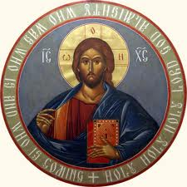
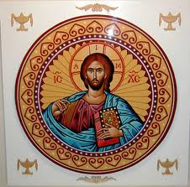
Dios se reveló y cumplió su plan de salvación mediante las misiones del Hijo y del Espíritu Santo.
En Jesucristo, Dios reveló el misterio de su vida trinitaria.
Contenido de la Revelación
*verdades naturales
(pueden conocerse por la razón)
*verdades que exceden la razón (solo conocidas por revelación)
El núcleo substancial
de la revelación de Dios es:
*el misterio de su vida y
*la invitación a tomar parte en ella.

Slide 6
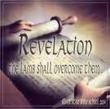
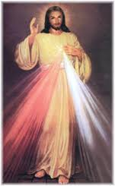
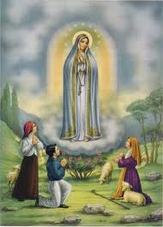
La Revelación divina
*se realiza con
*palabras y
*obras;
*se comprende y se transmite
*como verdad y
*como vida.
Además de los signos, Dios concede su gracia.
Las “revelaciones privadas” *no transmiten ningún contenido nuevo sino que recuerdan la única Revelación y exhortan a practicarla.

Slide 7
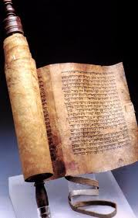
2. Sagrada Escritura, testimonio de la Revelación
El pueblo de Israel, bajo inspiración y mandato de Dios, ha puesto por escrito la Revelación.
A través de la Sagrada Escritura, las palabras de Dios se manifiestan con palabras humanas, hasta asumir, en el Verbo Encarnado, la misma naturaleza humana.

Slide 8
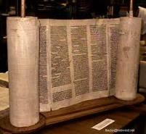
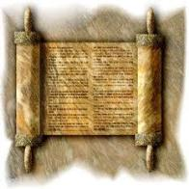
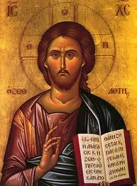
Los apóstoles y los primeros discípulos pusieron también ellos por escrito la Revelación de Dios realizada plenamente en Su Verbo.
Las Escrituras de Israel dan testimonio del Dios único y verdadero, creador del cielo y de la tierra; particularmente los “libros sapienciales”: Sabiduría, Qoelet, Proverbios, Sirácide, etc.
Dios es el autor de la Sagrada Escritura y, también lo son, los autores sagrados (hagiógrafos).

Slide 9
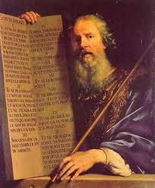
Los autores han redactado el texto con la inspiración del Espíritu Santo.
Usaron de sus propias facultades y medios pero el Espíritu Santo obró en ellos y por ellos.
Escribieron como verdaderos autores todo y sólo lo que Él quería.
Enseña la Const. Dei Verbum n.11., del Concilio Vaticano II: “que

Slide 10
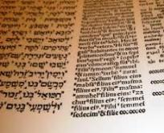
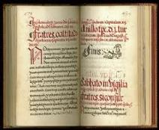
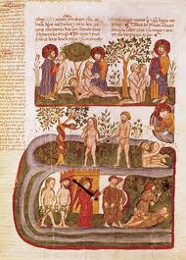
(…) que confesar que los libros de la Escritura enseñan firmemente, con fidelidad y sin error, la verdad que Dios quiso consignar en las sagradas letras».
Para comprender correctamente la Sagrada Escritura
*hay que tener presente:
*a) los sentidos de la Escritura:
*literal y
*espiritual;
*este último puede ser
*alegórico,
*moral y
*anagógico y
*b) los géneros literarios.

Slide 11
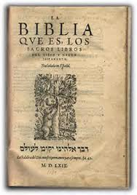
La Sagrada Escritura debe ser leída en la Iglesia: a la luz de su tradición viva y de la analogía de la fe.
Debe ser leída y comprendida en el mismo Espíritu que ha sido escrita.
Basado sobre la autoridad del Espíritu que asiste al ministerio docente de la Iglesia, el Magisterio formula su interpretación auténtica y vinculante.

Slide 12
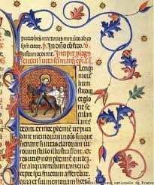
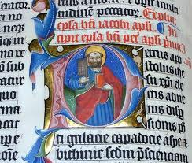
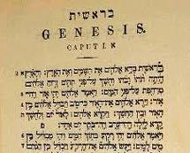
Gracias a esta asistencia divina,
*la Iglesia reconoció qué libros contienen la Revelación y
*formuló el “canon”.
Una recta interpretación debe evitar el error del fundamentalismo que no se separa del sentido literal y del género histórico, cuando sería lícito hacerlo.
También debe evitarse el error de considerar las narraciones bíblicas como formas puramente mitológicas.

Slide 13

3. Revelación como historia de la salvación culminada en Cristo
La Revelación
*se ha manifestado
*como “alianza”
*que dio origen a una
*“historia de la salvación”.
Dios se manifestó a nuestros primeros padres desde el principio.
Después de su caída…

Slide 14
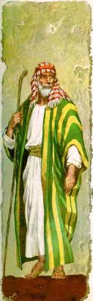
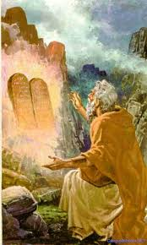
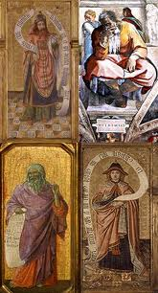
… los alentó a la esperanza de la salvación, con la promesa de la redención.
En su tiempo llamó a Abraham para hacerlo padre de un gran pueblo,
*al que luego instruyó
*por los Patriarcas,
*por Moisés y
*por los Profetas
*para que lo reconocieran
como Dios único, vivo y verdadero, Padre providente y justo juez,
*y para que esperaran al Salvador prometido.
Abraham
Moisés
P
R
O
F
E
T
A
S

Slide 15
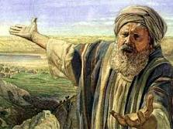
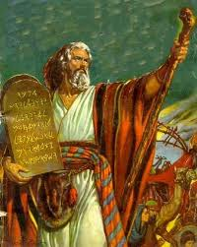
Abraham
*Iniciada con la creación y
*prefigurada en el pacto con Noé,
*la alianza
*se revela explícitamente con
*Abraham.
*A Moisés, Dios le entrega las Tablas de la Alianza.
Estos acontecimientos son preparación y figura de la nueva y eterna alianza realizada y revelada en la Encarnación y en el Sacrificio Pascual de Nuestro Señor Jesucristo.
Moisés

Slide 16
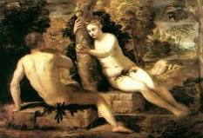
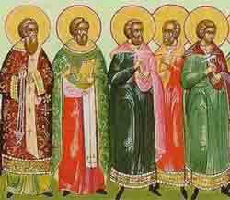
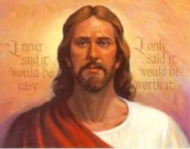
La alianza en Cristo redimió del pecado de los primeros padres, que rompió la primera alianza.
Toda la historia de la salvación apunta hacia Cristo.
Los profetas, cuya función era recordar la alianza, hablan especialmente de Él.
Jesucristo es
*mediador y
*plenitud de la Revelación;
*es el Revelador y
*la Revelación
*(su contenido).

Slide 17
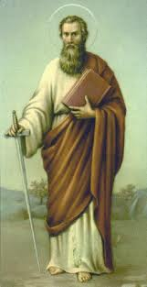
Carta a los hebreos 1,1-2: «Dios, que había ya hablado en los tiempos antiguos muchas veces y de diversos modos a nuestros padres por medio de los profetas, últimamente, en nuestros días, nos ha hablado por medio de su Hijo, que ha sido constituido heredero de todas las cosas y por medio del cual ha sido hecho también el mundo»
Dios, en Su Verbo,
*ha dicho todo y
*de modo concluyente:

Slide 18
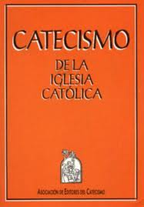
Catecismo, 65-66: «(…) no hay que esperar ya ninguna revelación pública antes de la gloriosa manifestación de nuestro Señor Jesucristo»
La plenitud de la Revelación se manifiestan en el misterio pascual de Jesucristo: en su pasión, muerte y resurrección.
La fe es la respuesta del hombre a la revelación divina, una adhesión personal a Dios en Cristo, motivada por sus palabras y por las obras que Él realiza.

Slide 19


4. transmisión de la Revelación divina
La Revelación
*está contenida en
*las Sagradas Escrituras
*y en
*la Tradición,
*y constituyen
*un único depósito.
Son interdependientes:
*la Tradición transmite e interpreta la Escritura, y
*ésta verifica y convalida cuanto se vive en la Tradición.
S
A
C
R
A
S
C
R
I
P
T
U
R
A

Slide 20
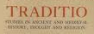
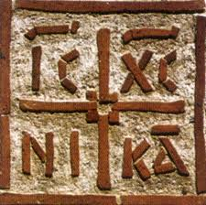
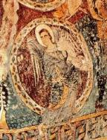
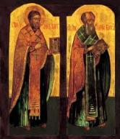
La Tradición,
*fundada sobre la predicación apostólica,
*testimonia y
*transmite
*cuanto la Escritura
*ha recogido a través del texto.
La Tradición progresa
*con la asistencia del
*Espíritu Santo.
Contribuyen a la transmisión
de la Revelación:
*La enseñanza del Magisterio,
*la de los Padres de la Iglesia,
*la oración de la Liturgia,
*el sentir común de los fieles,

Slide 21
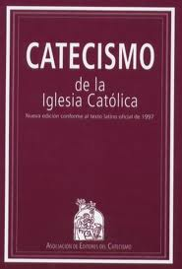
*la educación en la fe transmitida
de padres a hijos,
*el apostolado cristiano,
Enseña el n. 83 del Catecismo:
La Tradición apostólica
*debe distinguirse
*de las diversas *tradiciones
*teológicas,
*litúrgicas,
*disciplinares, etc.
*cuyo valor puede ser limitado e incluso provisional.

Slide 22
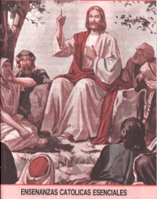
El objeto de la transmisión
*no es solo
*una enseñanza,
*también es
*un estilo de vida:
*es doctrina y ejemplo.
Se transmite la invitación al encuentro con Cristo resucitado.
Al hablar de la transmisión de la Revelación, repetimos,
*la Iglesia habla de
*fides et mores,
*fe y costumbres,
*doctrina y conducta.

Slide 23
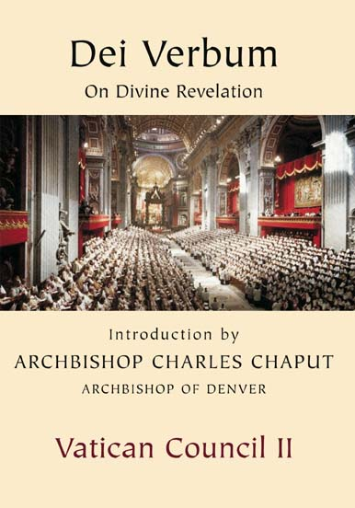
5. El Magisterio de la Iglesia, custodio e intérprete autorizado de la Revelación
Concilio Vaticano II, Const. Dei Verbum, 10: «El oficio de interpretar auténticamente la Palabra de Dios escrita o transmitida ha sido confiado exclusivamente al Magisterio vivo de la Iglesia, cuya autoridad se ejercita en nombre de Jesucristo».

Slide 24
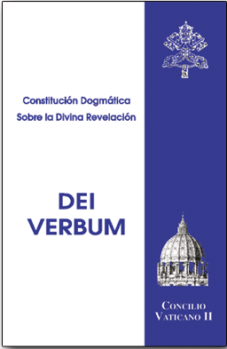
El Magisterio de la Iglesia
*es un servicio
*a la palabra divina y
*tiene como fin
*la salvación de las almas.
Este Magisterio
*no está sobre
*la palabra de Dios,
*sino que la sirve,
*enseñando solamente
*lo que le ha sido confiado,
*por mandato divino y
*con la asistencia del
*Espíritu Santo

Slide 25

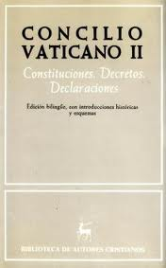
Las enseñanzas del Magisterio de la Iglesia representan el lugar más importante donde se encuentra contenida la Tradición apostólica.
La Sagrada Escritura,
*la Sagrada Tradición y
*el Magisterio de la Iglesia
*constituyen una cierta unidad.
Ninguna de estas realidades puede subsistir sin las otras.
El fundamento de esta unidad es el Espíritu Santo.

Slide 26
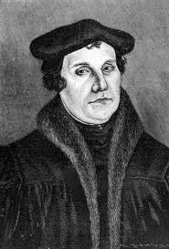
Las iglesias de la Reforma protestante quisieron seguir la sola Scriptura, dejando su interpretación a los fieles individualmente:
*tal posición
*generó una gran dispersión
*en las confesiones protestantes
*y se ha visto poco sostenible,
*pues
*todo texto
*tiene necesidad de
*un contexto:
*de la tradición,
*donde ha nacido
* que le sirva de interprete.
Martín Lutero

Slide 27
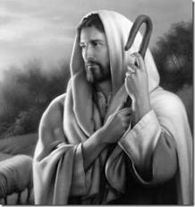
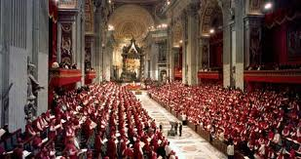
Fundada sobre las promesas de Jesucristo acerca de su indefectibilidad, la Iglesia tiene sujeto de una infalibilidad in docendo, al enseñar el depósito revelado
El magisterio puede ejercitarse infaliblemente de tres maneras:
a) cuando los Obispos se reúnen en Concilio ecuménico en unión con el Papa.

Slide 28
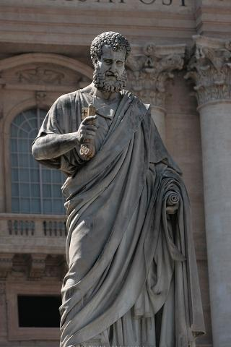
b) cuando el Romano Pontífice promulga alguna verdad ex cathedra.
c) cuando los Obispos de la Iglesia, en unión con el sucesor de Pedro, son unánimes al profesar la misma doctrina o enseñanza, aunque no se encuentren reunidos en el mismo lugar.

Slide 29
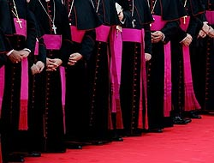
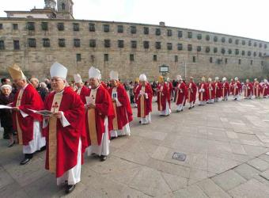
Si bien la predicación de un Obispo que propone aisladamente una específica enseñanza no goza del carisma de infalibilidad, los fieles están igualmente obligados a una respetuosa obediencia, así como deben observar las enseñanzas provenientes del Colegio episcopal o del Romano Pontífice, aunque no sean formulados de modo definitivo e irreformable.

Slide 30
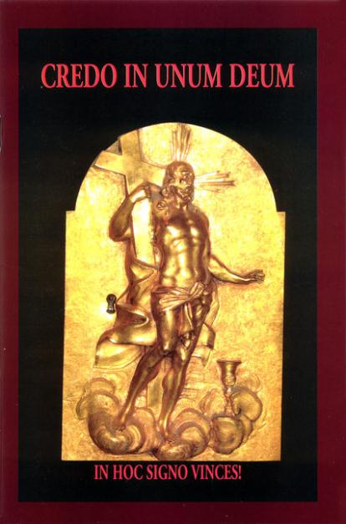
6. La inmutabilidad del depósito de la Revelación
La enseñanza dogmática de la Iglesia está presente desde los primeros siglos.
Los principales principales contenidos de la predicación apostólica fueron puestos por escrito, dando origen a las profesiones de fe exigidas a todos aquellos que recibían el bautismo.

Slide 31

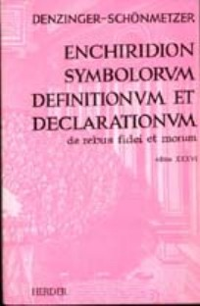
Cuando el Magisterio propone un nuevo dogma
*no está creando nada nuevo,
*sino solamente explicitando cuanto ya está contenido en el depósito revelado.
La enseñanza dogmática de la Iglesia (el Credo, p. ej),
*es inmutable.
Los dogmas admiten un desarrollo.
Aunque la Revelación está establecida, no está completamente explicitada.

Slide 32
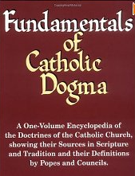
Los factores de desarrollo del dogma son:
*los mismos que hacen progresar la Tradición:
*la predicación de los Obispos,
*el estudio de los fieles,
*la oración y
*meditación de la palabra de Dios,
*la experiencia de las cosas espirituales,
*el ejemplo de los santos,
*el estudio de los teólogos.

Slide 33
Bibliografía básica
Catecismo de la Iglesia Católica, 50-133.
CONCILIO VATICANO II, Const. Dei Verbum, 1-20.
JUAN PABLO II, Enc. Fides et ratio, 14-IX-1988, 7-15.
---------------------------x---------------------------
Presentación de estudio
para que los asistentes puedan estudiar
los contenidos de la clase y para que,
quien quiera utilizarla, pueda modificarla
según su propio estilo
P. JMG

Slide 34
www.institutodeteologia.org
www.oracionesydevociones.info
www.encuentra.com
juanmariagallardo@gmail.com
secretariaifti@gmail.com

